Slide 1
NovaStore
Arquitectura Frontend, Semántica y Trabajo Colaborativo
Evaluación 2

Slide 2
01 / HTML5
Estructura y
Semántica
<main class="container">
<section id="catalogo" class="row">
<article class="col-md-4 card">
<h3>Silla Apexh3>
<p>Mobiliario Ergonómicop>
article>
section>
main>
Organización lógica. Uso estricto de section, article y nav.
Accesibilidad nativa. Etiquetado claro para lectores de pantalla.
Mantenimiento eficiente. Código predecible y estandarizado.

Slide 3



02 / DISEÑO Y ESTILOS
Arquitectura CSS Modular
variables.css
components.css
tienda.css / admin.css
Paleta global y tipografías base.
Tarjetas, botones y alertas modulares.
Estilos específicos por módulo.

Slide 4
03 / JAVASCRIPT (VALIDACIONES.JS)
function validaRegistro(data) {
if (!validaRun(data.run)) return false;
if (!dominioValido(data.correo)) return false;
if (data.pass.length < 8) return false;
localStorage.setItem('users', JSON.stringify(data));
return true;
}
Validación Estricta
Reglas de negocio.
Formato RUN chileno y dominios permitidos.
Feedback visual.
Sugerencias en tiempo real al usuario.
Persistencia local.
Almacenamiento seguro en localStorage.

Slide 5

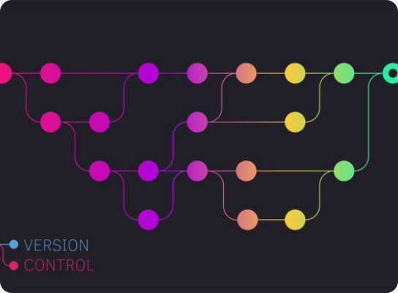
04 / CONTROL DE VERSIONES
Repositorio
NovaStore
Organización por ramas. Separación entre Tienda y Panel Admin.
Commits modulares. Cambios atómicos en CSS y JS específicos.
Trabajo colaborativo. Gestión de componentes sin conflictos.

Slide 6
Gracias.
¿Preguntas sobre la implementación?

Slide 7

Image Sources
https://media.istockphoto.com/id/1441381295/vector/version-control-dark-map.jpg?s=612x612&w=0&k=20&c=skcfp_4D_jmXUTerlAzqXTL8zggnq1jcpjR_rHi-hKM=
Source: www.istockphoto.com

